Slide 1
TRƯỜNG ĐẠI HỌC BÁCH KHOA
KHOA ĐIỆN TỬ - VIỄN THÔNG
Báo cáo Tuần
Môn: Lập trình Đa nền tảng
SQLite và Drift
Quản lý cơ sở dữ liệu quan hệ
SVTH: 1. Nguyễn Trung Thành
2. Văn Tiến Lộc
Đà Nẵng, 2025

Slide 2
Nội dung
Tổng quan về SQLite và Drift
Ứng dụng quản lý sản phẩm
Migrating sang Drift ORM
So Sánh SQLite và Drift
Truy vấn phức tạp và relationships
Test hiệu năng và tối ưu hóa

Slide 3
Phân công công việc
TT | HỌ VÀ TÊN | NỘI DUNG | TỶ LỆ ĐÓNG GÓP
1 | Nguyễn Trung Thành | Code, tìm nội dung, làm powerpoint | 50%
2 | Văn Tiến Lộc | Code, tìm nội dung, làm word | 50%

Slide 4
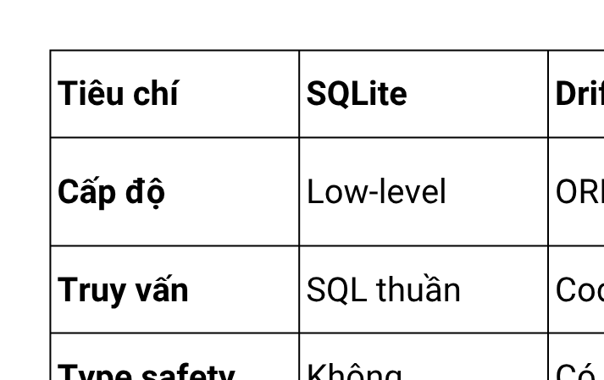
Tổng quan về SQLite và Drift.
SQLite:
CSDL nhẹ, phổ biến trên Android/iOS.
Không cần server, lưu dữ liệu trong 1 file duy nhất.
Dùng các lệnh SQL trực tiếp để truy vấn dữ liệu.
Drift (Moor):
ORM trong Flutter, xây dựng trên nền SQLite.
Viết query bằng Dart code, type-safe và sinh code tự động.
Dễ dàng kết nối UI với dữ liệu (qua Stream).

Slide 5
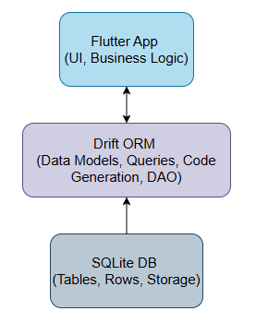
Tổng quan về SQLite và Drift.
Sơ đồ Flutter ↔ SQLite ↔ DriftCSDL
Luồng dữ liệu:
Flutter → gửi yêu cầu CRUD → Drift
→ thực thi SQL → SQLite.
SQLite trả kết quả → Drift ánh xạ về Dart object → Flutter hiển thị UI.
Flutter App: xử lý giao diện, gọi DAO hoặc Repository.
Drift ORM: lớp trung gian giúp viết code Dart thay cho SQL.
SQLite: nơi lưu trữ vật lý dữ liệu trên thiết bị.

Slide 6
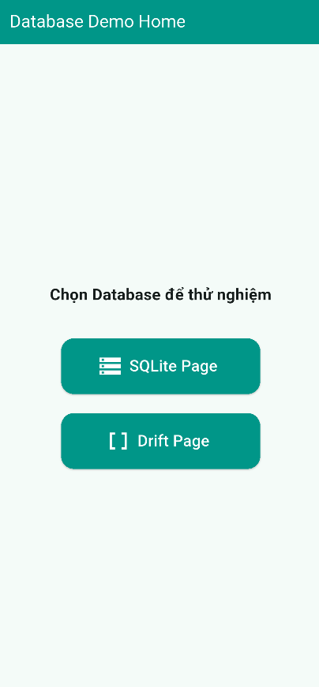
2. Ứng dụng quản lý sản phẩm.
Ứng dụng: Product Management App – quản lý sản phẩm và danh mục.
Sử Dụng Flutter + SQLite (thông qua thư viện sqflite).
Dữ liệu được lưu trữ cục bộ trên thiết bị, không cần server.
Mục tiêu:
Quản lý danh mục (Category) và sản phẩm (Product).
Thực hiện các thao tác CRUD
Thử nghiệm hiệu năng ghi dữ liệu hàng loạt.

Slide 7
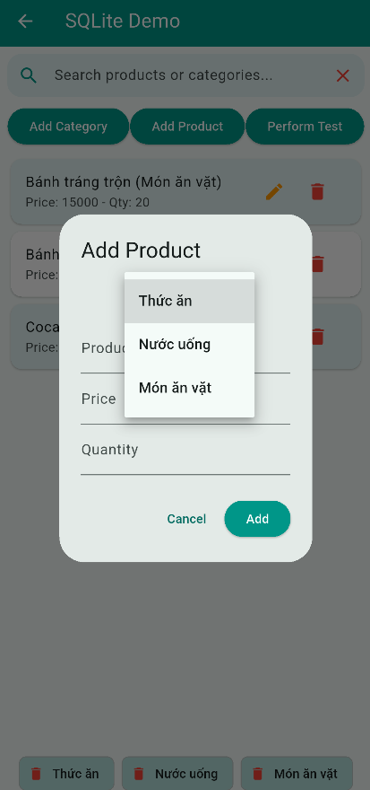
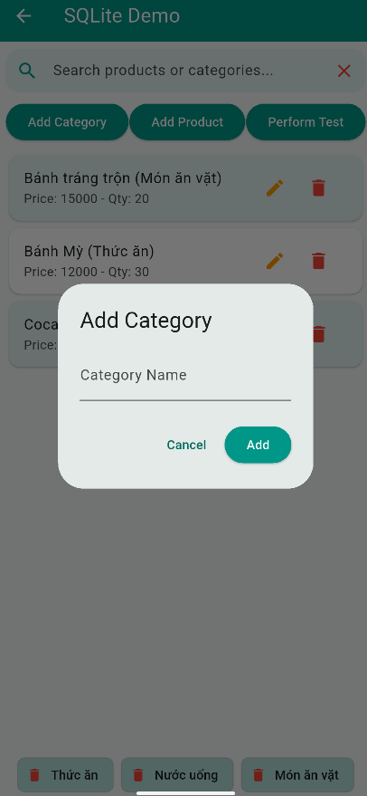
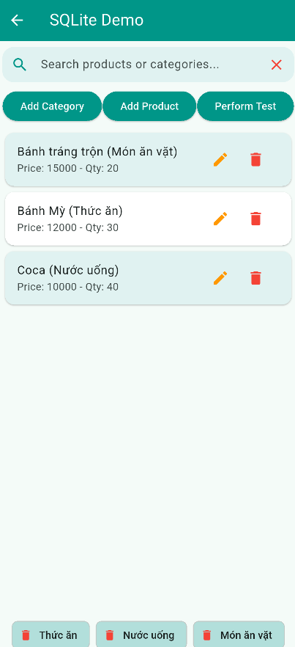
2. Ứng dụng quản lý sản phẩm.
Thêm danh mục (Add Category)
Thêm / Chỉnh sửa sản phẩm (Add/Edit Product)
Xóa sản phẩm (Delete Product)
Xóa danh mục (Delete Category)
Tìm kiếm (Search)

Slide 8
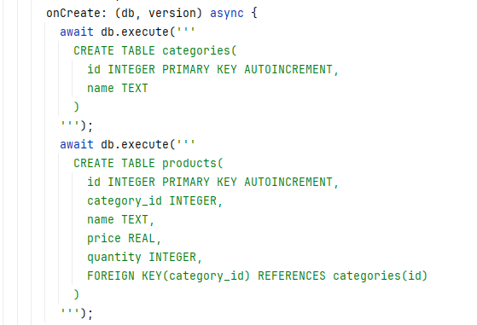
2. Ứng dụng quản lý sản phẩm.
Thiết kế cơ sở dữ liệu.
Khởi tạo 2 bảng trong hàm onCreate() của SQLiteService.
Trong đó:
id là khóa chính tự tăng.
category_id là khóa ngoại, liên kết mỗi sản phẩm với một danh mục.
price và quantity dùng kiểu REAL và INTEGER để lưu giá và số lượng.

Slide 9
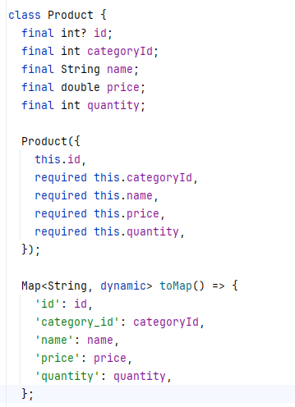
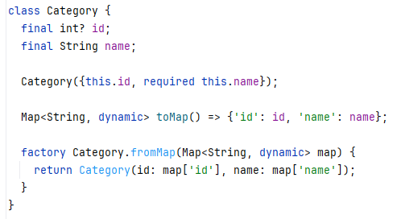
2. Ứng dụng quản lý sản phẩm.
Mô hình dữ liệu
Trong ứng dụng, hai lớp dữ liệu được định nghĩa là Category và Product:
Các lớp này giúp ánh xạ dữ liệu giữa Flutter và SQLite dễ dàng, thuận tiện cho thao tác CRUD.

Slide 10

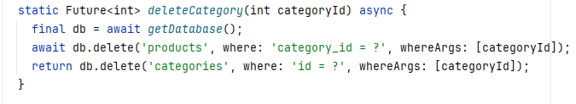
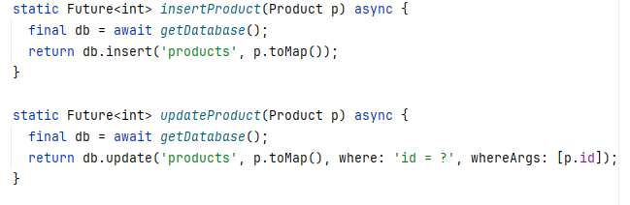
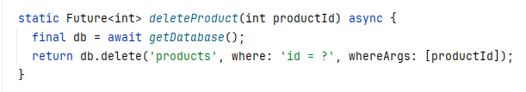
2. Ứng dụng quản lý sản phẩm.
Các chức năng quản lý
Thêm mới danh mục
Xoá danh mục
Thêm và sửa sản phẩm
Tuỳ vào việc đối tượng có id hay không, ứng dụng sẽ gọi insertProduct() hoặc updateProduct()
Xoá sản phẩm

Slide 11
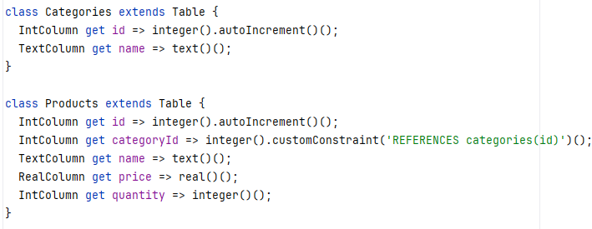
3. Migrating sang Drift ORM.
Thay vì viết câu lệnh CREATE TABLE, Drift cho phép định nghĩa bảng trực tiếp bằng class Dart kế thừa Table.
Drift sẽ tự sinh mã SQL tương ứng trong file .g.dart.
Đảm bảo đồng bộ giữa code Dart và cơ sở dữ liệu.

Slide 12
3. Migrating sang Drift ORM.
Cấu trúc dữ liệu trong drift
Thay vì viết câu lệnh CREATE TABLE, Drift cho phép định nghĩa bảng trực tiếp bằng class Dart kế thừa Table.
Drift sẽ tự sinh mã SQL tương ứng trong file .g.dart.
Đảm bảo đồng bộ giữa code Dart và cơ sở dữ liệu.

Slide 13
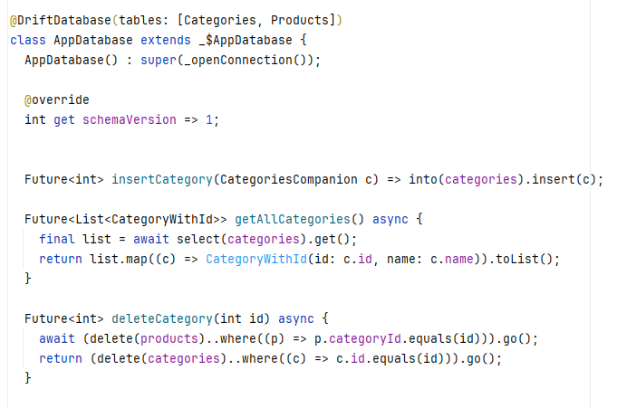
3. Migrating sang Drift ORM.
AppDatabase
Kế thừa từ _$AppDatabase.
Gom toàn bộ CRUD (Create, Read, Update, Delete) vào một lớp duy nhất.
Không cần mở kết nối SQLite thủ công.
Dễ mở rộng và bảo trì khi ứng dụng phát triển.

Slide 14
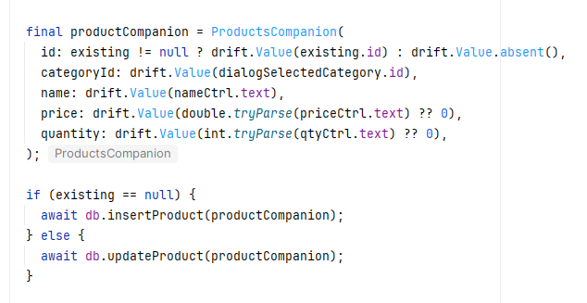
3. Migrating sang Drift ORM.
Cách làm việc với Drift:
Giao diện (UI) chỉ cần gọi các hàm CRUD trong AppDatabase.
Dữ liệu được truyền bằng Companion, giúp đảm bảo đúng kiểu cột.
Trình biên dịch kiểm tra kiểu dữ liệu, tránh lỗi SQL runtime.

Slide 15
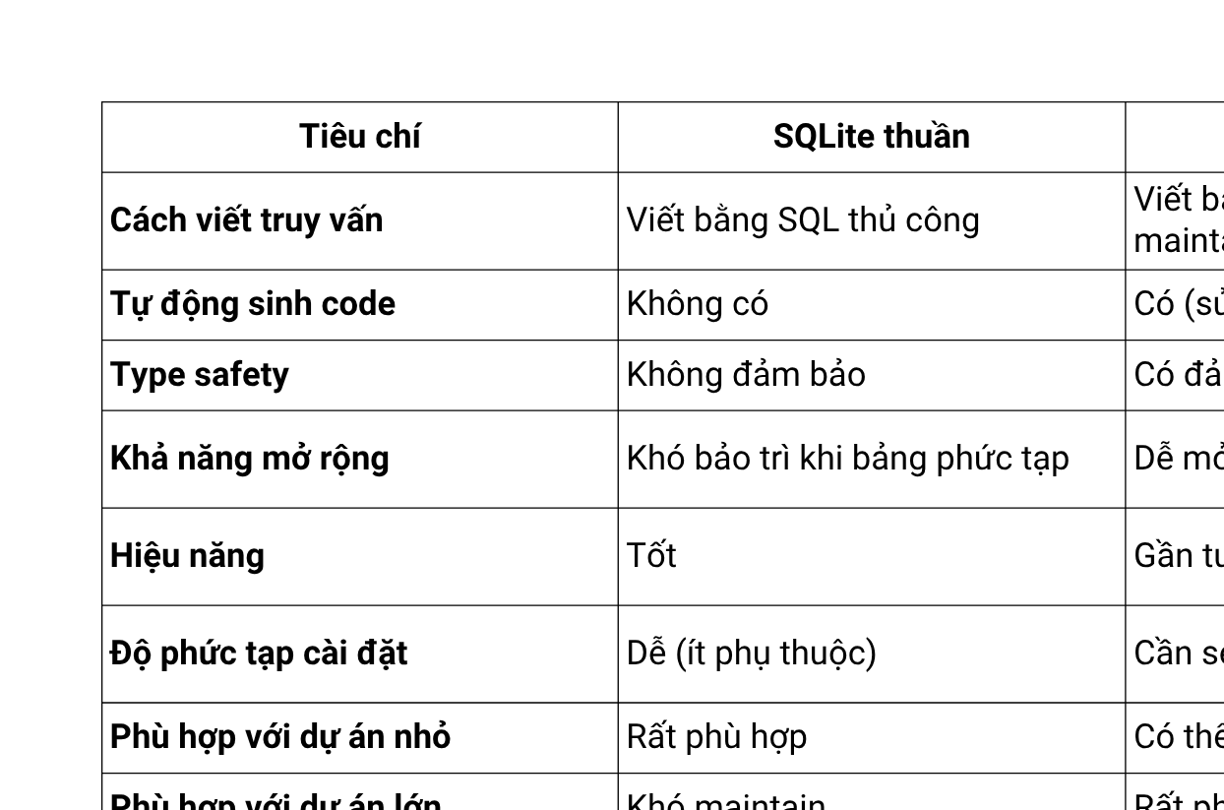
4. So sánh SQLite và Drift.
→ SQLite nhanh gọn, Drift an toàn và tiện bảo trì.

Slide 16
5. Truy vấn phức tạp và Relationships.
Trong các ứng dụng quản lý dữ liệu, đặc biệt là quan hệ one-to-many như Danh mục - Sản phẩm, việc xử lý truy vấn phức tạp đóng vai trò quan trọng để:
Hiển thị dữ liệu có liên kết (ví dụ: sản phẩm kèm tên danh mục).
Lọc và sắp xếp dữ liệu theo điều kiện (tên, giá, loại).
Cập nhật, xoá dữ liệu có ràng buộc quan hệ.
Quan hệ one-to-many trong hệ quản trị cơ sở dữ liệu
Một danh mục (Category) có thể chứa nhiều sản phẩm (Product).
Mỗi sản phẩm có một khóa ngoại category_id trỏ tới categories.id.
Mối quan hệ này được thể hiện bằng cú pháp
FOREIGN KEY(category_id) REFERENCES categories(id)

Slide 17
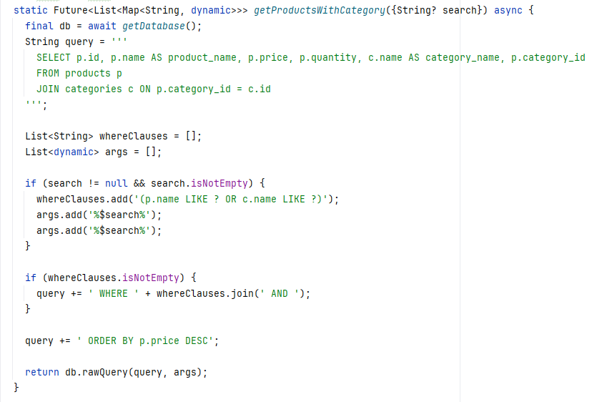
5. Truy vấn phức tạp và Relationships.
Truy vấn Join và lọc dữ liệu
JOIN categories c ON p.category_id = c.id: kết hợp 2 bảng theo khóa ngoại.
LIKE '%$search%': lọc sản phẩm hoặc danh mục theo từ khóa.
ORDER BY p.price DESC: sắp xếp theo giá giảm dần.

Slide 18
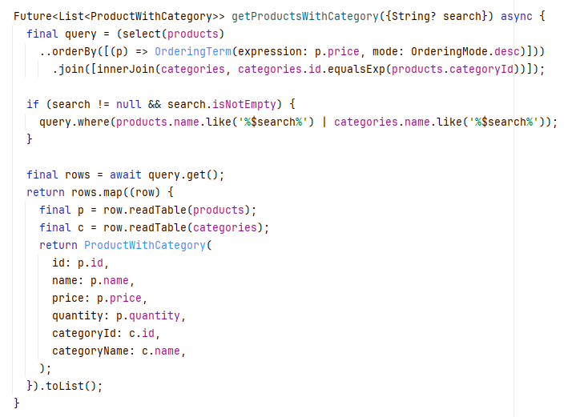
5. Truy vấn phức tạp và Relationships.
So với SQLite thuần, Drift giúp viết truy vấn phức tạp rõ ràng hơn, giảm lỗi cú pháp và dễ bảo trì
Trong đó:
join([...]): định nghĩa quan hệ giữa 2 bảng bằng cú pháp Dart.
where(...): thêm điều kiện lọc tương tự SQL nhưng type-safe.
readTable(...): đọc dữ liệu từng bảng trong kết quả JOIN.

Slide 19
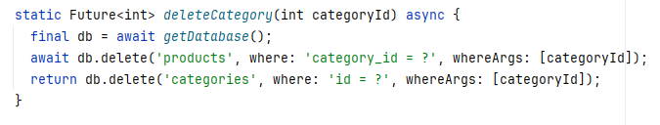
5. Truy vấn phức tạp và Relationships.
Xóa dữ liệu có quan hệ
Trong đó:
SQLite:
Cần viết thủ công các câu lệnh SQL để xóa sản phẩm con khi xóa danh mục cha.
Dễ sai sót nếu quên xử lý quan hệ hoặc khi cơ sở dữ liệu mở rộng.

Slide 20
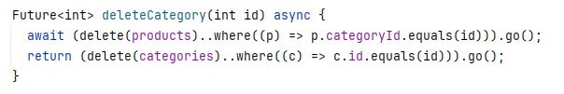
5. Truy vấn phức tạp và Relationships.
Xóa dữ liệu có quan hệ
Trong đó:
Drift:
ORM type-safe tự động ánh xạ quan hệ cha–con thông qua references().
Khi xóa Category, Drift xử lý xóa Product liên quan bằng logic rõ ràng trong Dart code.
Dễ bảo trì, tránh lỗi SQL, đồng bộ giữa code và cấu trúc CSDL.

Slide 21
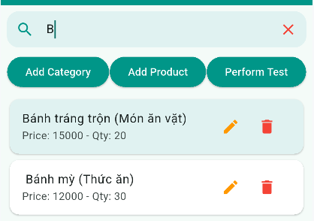
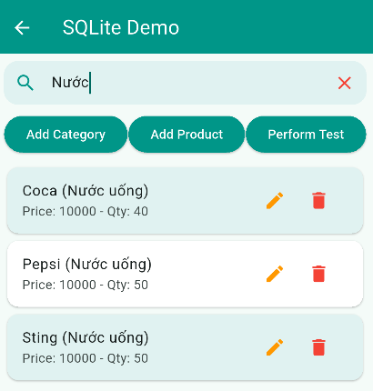
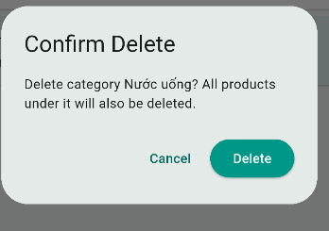
5. Truy vấn phức tạp và Relationships.

Slide 22
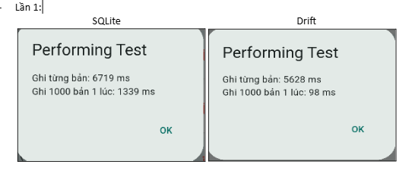
6. Test hiệu năng và tối ưu hóa
Đo thời gian thực hiện:
Insert 1000 sản phẩm
Query toàn bộ
Update hàng loạt

Slide 23
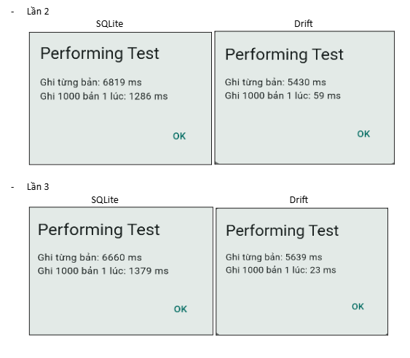
6. Test hiệu năng và tối ưu hóa

Slide 24
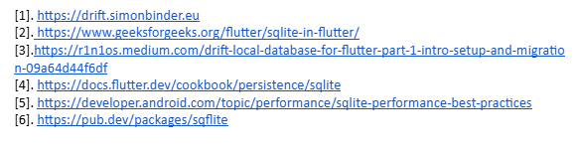
Tài liệu tham khảo

